Slide 1
ESCENARIO DE RIESGO
IDENTIFICACIÓN DE PROBABLES LOCALIDADES AFECTADAS
PRONÓSTICO DE PRECIPITACIONES 14/11/2017 (10:00 HORAS)

Slide 3
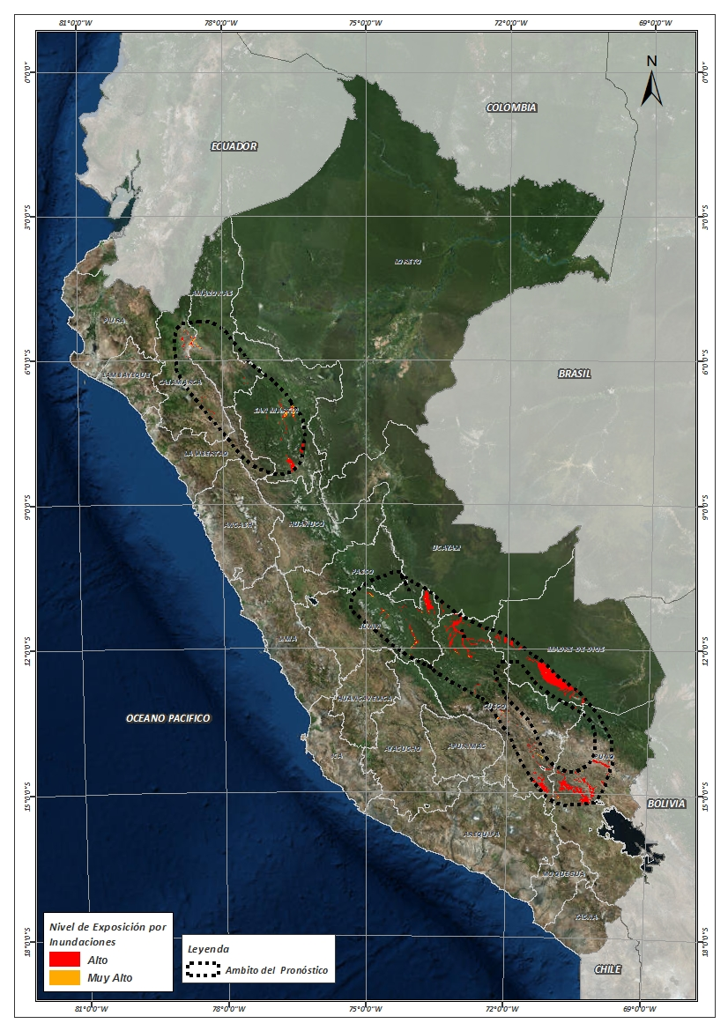
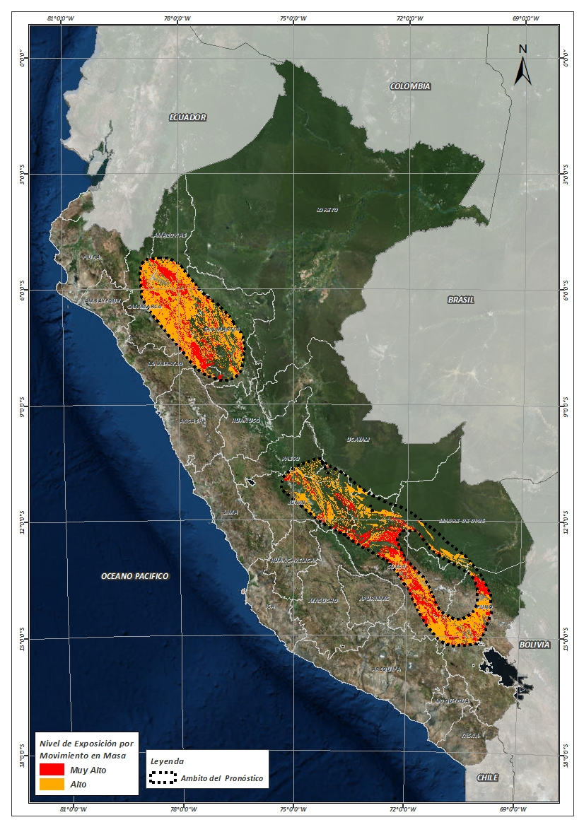
Mapa de exposición alta por INUNDACION Según el Pronóstico de Lluvias (Nivel 03)
Mapa de exposición alta por MOVIMIENTOS EN MASA Según el Pronóstico de Lluvias (Nivel 03)
Nivel 03

Slide 4
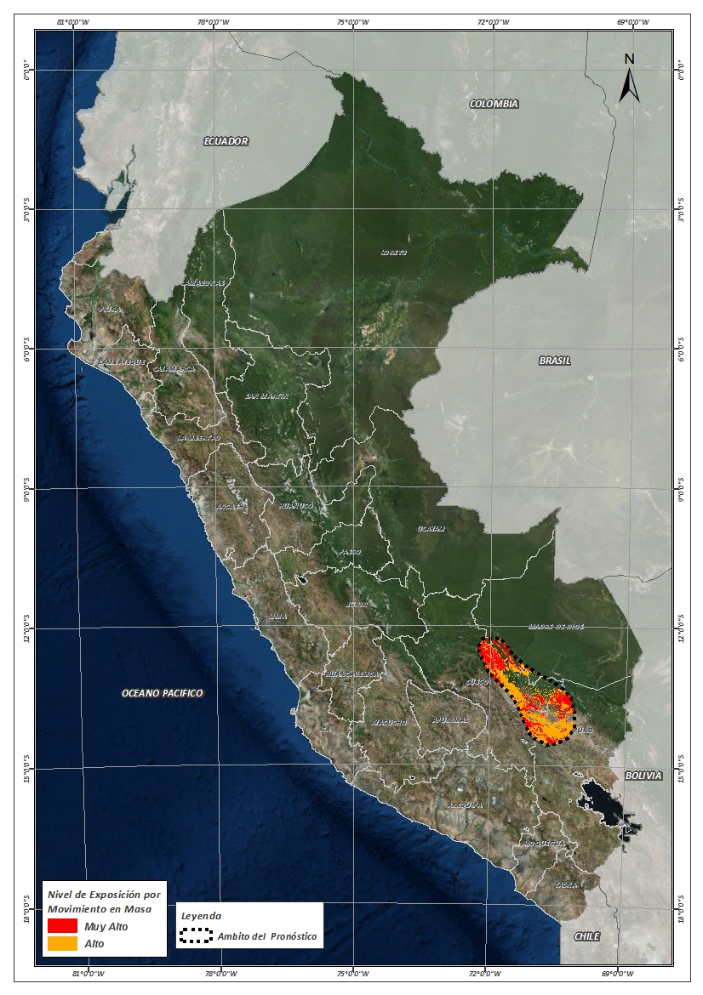
Mapa de exposición alta por INUNDACION Según el Pronóstico de Lluvias (Nivel 04)
Mapa de exposición alta por MOVIMIENTOS EN MASA Según el Pronóstico de Lluvias (Nivel 04)
Nivel 04

Slide 5
Distritos expuestos por inundación
DEPARTAMENTOS | CANTIDAD DE DISTRITOS
AMAZONAS | 7
CAJAMARCA | 8
CUSCO | 42
JUNIN | 11
MADRE DE DIOS | 3
PUNO | 25
SAN MARTIN | 19
UCAYALI | 1
Total general | 114
DEPARTAMENTOS | CANTIDAD DE DISTRITOS
CUSCO | 6
PUNO | 6
Total general | 12
Nivel 03
Nivel 04

Slide 6
Distritos expuestos por Inundación
Nivel 03
Nivel 04
114 Distritos
12 Distritos

Slide 7
Población expuesta por Inundación
DEPARTAMENTOS | POBLACION TOTAL
AMAZONAS | 26,104
CAJAMARCA | 7,443
CUSCO | 369,263
JUNIN | 99,483
MADRE DE DIOS | 1,883
PUNO | 76,404
SAN MARTIN | 80,745
UCAYALI | 140
Total general | 661,465
DEPARTAMENTOS | POBLACION TOTAL
CUSCO | 1,451
PUNO | 2,448
Total general | 3,899
Nivel 03
Nivel 04

Slide 8
Población expuesta por Inundación
Nivel 03
Nivel 04
661,465 Total de Pobladores
3,899 Total de Pobladores

Slide 9
Distritos expuestos por movimiento en masa
DEPARTAMENTOS | CANTIDAD DE DISTRITOS
AMAZONAS | 79
CAJAMARCA | 58
CUSCO | 87
JUNIN | 15
LA LIBERTAD | 17
MADRE DE DIOS | 4
PASCO | 1
PUNO | 35
SAN MARTIN | 25
UCAYALI | 1
Total general | 315
DEPARTAMENTOS | CANTIDAD DE DISTRITOS
CUSCO | 17
MADRE DE DIOS | 1
PUNO | 12
Total general | 30
Nivel 03
Nivel 04

Slide 10
Distritos expuestos por movimiento en masa
Nivel 03
Nivel 04
315 Distritos
30 Distritos

Slide 11
Población expuesta por Movimientos en Masa
DEPARTAMENTOS | POBLACION TOTAL
AMAZONAS | 238,461
CAJAMARCA | 496,222
CUSCO | 692,755
JUNIN | 136,948
LA LIBERTAD | 71,225
MADRE DE DIOS | 939
PASCO | 280
PUNO | 176,353
SAN MARTIN | 115,719
UCAYALI | 354
Total general | 1,929,256
DEPARTAMENTOS | POBLACION TOTAL
CUSCO | 51,205
MADRE DE DIOS | 76
PUNO | 39,915
Total general | 91,196
Nivel 03
Nivel 04

Slide 12
Población expuesta por Movimientos en Masa
Nivel 03
Nivel 04
1,929,256 Total de Pobladores
91,196 Total de Pobladores

Slide 13
Consultas:
soporte-sigrid@cenepred.gob.pe

